Slide 1
ПРЕЗЕНТАЦИЯ
для детей младшего дошкольного возраста
Подготовила: Бахолдина О.И. воспитатель МКДОУ Д/С №8

Slide 2
ЦЕЛЬ:
Познакомить детей с насекомыми, их строением. Дать представление о том, какие из них летают, а какие ползают по земле, кто из них строит домики, а кто целые «дворцы», что едят насекомые, какую пользу они оказывают людям и окружающей среде.

Slide 3
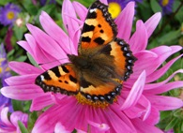
На лесной полянке чудо - На цветочках бантики, Это бабочки расселись Как цветные фантики.

Slide 4
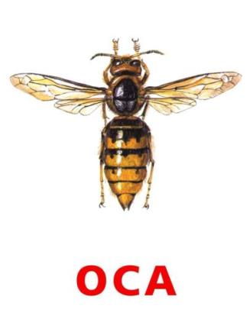
ОСА
В тельняшках полосатых осы, как матросы. Владеют, как кинжалом осы своим жалом. Того, кто им мешает, злые осы жалят. — Покуда не ужалят, — в покое не оставят. Как пчёлы, строят гнёзда. К ним не подходи!
—Не тронь гнездо осиное, — сторонкой обойди.

Slide 5
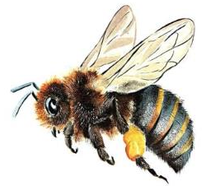
ШМЕЛЬ
Посмотрите на шмеля, Он летает еле-еле! Весь нектар с цветков он съел Да и к улью полетел. Ненасытный он обжора! Ну, а пчелы – вот умора! – Гонят дружно толстяка, Мнут мохнатые бока. Улетает шмель ленивый, Да еще жужжит ворчливо.
Росой жемчужной утро блещет! Над полем жаворонка трель! Среди цветов кружит, трепещет Трудяга - полосатый шмель.

Slide 6
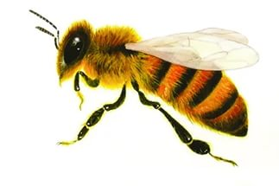
ПЧЕЛА
Ж-Ж-Ж - запел рогатый жук;
Вот как громко я жужжу!
Тут же пчёлка зажужжала,
На жука направив жало:
Ты смотри меня не трожь,
Уколю больней, чем ёж.
Я жужжать умею тоже
На жука чуть-чуть похоже З-З-З.

Slide 7
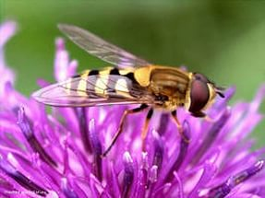
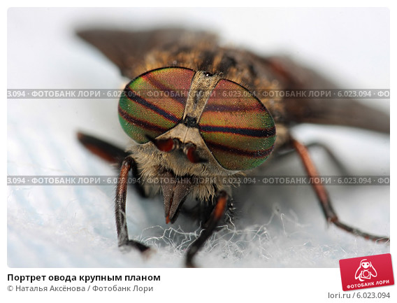
Овод – это муха, среднего размера. В природе существует приблизительно 150 видов этих насекомых. Человека атакует один вид этих насекомых , который водится в регионах Центральной Америки.

Slide 8
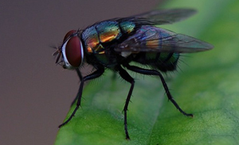
МУХА
Маленькая муха, Жужжала возле уха, Чуть присела и опять, Принялась летать, летать.

Slide 9
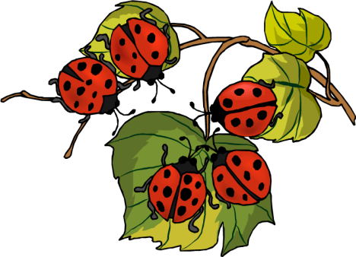
БОЖЬЯ КОРОВКА
- Летать - это просто. Нужна лишь сноровка! - делилась с коровами божья коровка.
В красных кафтанах После зимовки В травах гуляют Божьи коровки.

Slide 10
КОМАР
Полагаясь на удачу, К нам комар влетел на дачу. Дать сумел нахалу сдачи И с позором выгнал с дачи!

Slide 11
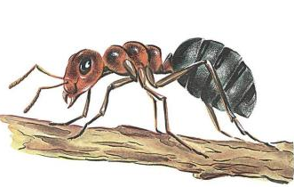
МУРАВЕЙ
Ох и шустрый муравьишка, Очень бравый шалунишка, Все , что на пути найдет, В муравейник свой несет.

Slide 12
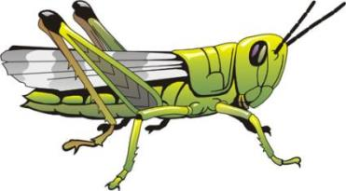
КУЗНЕЧИК
Я кузнечик-озорник! Прыгать с детства я привык Мне поставил тренер пять. Значит повод-поскакать.

Slide 13
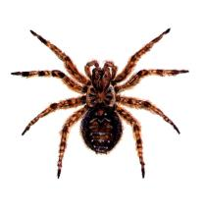
ПАУК
Сплел паук корзиночку, Тонкой паутиночкой, Это не игрушка, А для мух ловушка.

Slide 14
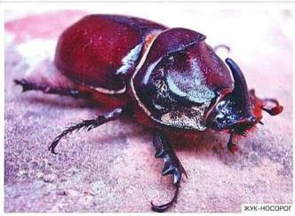
ЖУК
Не жужжу, когда сижу, Не жужжу, когда хожу, Не жужжу, когда тружусь, А жужжу, когда кружусь.
жук-олень

Slide 15
ЖУК
Белая личинка в земле подрастает Майский жук рогатый из неё вырастает. Меж деревьями цветущими майский жук летает, — От гусениц-вредительниц сады очищает.

Slide 16
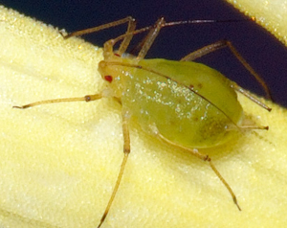
ТЛЯ
На листочке тля сидела И сыночку песню пела: -Завтра утром мы вдвоем Весь горошек погрызем.

Slide 17
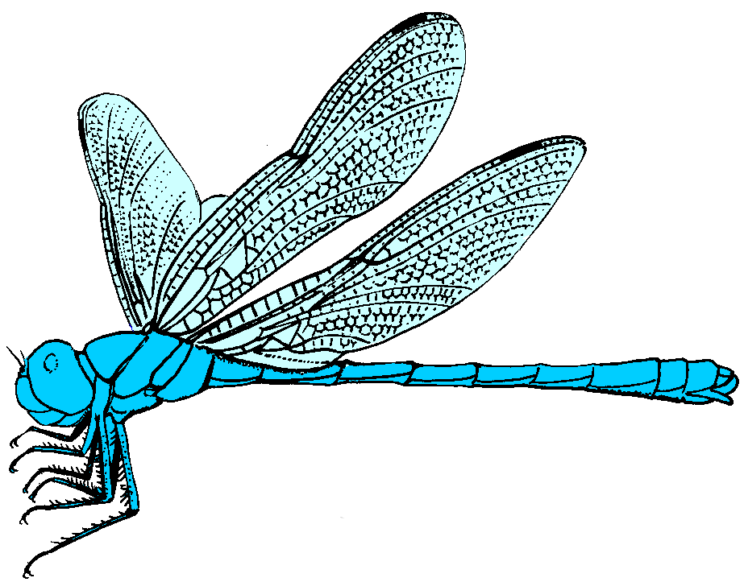
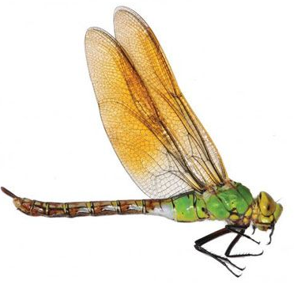
СТРЕКОЗА
На меня во все глаза Не смотри так, стрекоза! Не боюсь тебя ни крошки, Пусть тебя боятся мошки!

Slide 18
ГУСЕНИЦА
У гусениц девиз простой: Лист дожевал, так жуй второй! Им больше делать нечего Жуют с утра до вечера.

Slide 19
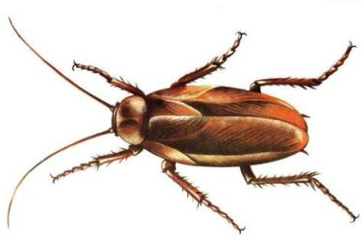
ТАРАКАН
На кухню,- где тарелки и стаканы,- Стремятся заползти пролазы- тараканы. Есть разновидность их, — которые летают. Они-то вечером на свет в окошко залетают. А рыжие,- зовут их прусаки,- Бегут от света наперегонки.

Slide 20
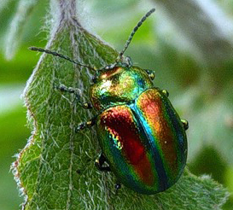
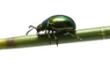
СВЕТЛЯЧОК
Он в саду ночном блуждает, Путь – дорожки освещает, Светит, словно маячок. Кто же это? Светлячок!

Slide 21
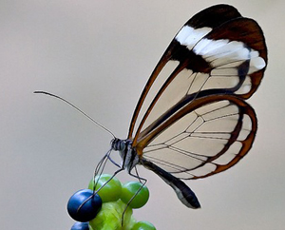
МОТЫЛЕК
Разноцветный мотылек Сел ко мне на козырек. Я сказать «Привет!» хотел, А он взял… и улетел.

Slide 22
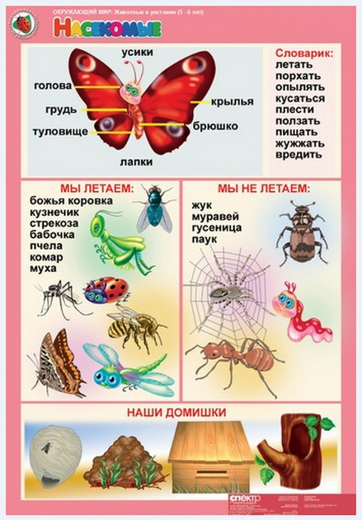
Д/И «РАССКАЖИ ОБО МНЕ» (Как меня зовут? Что у меня есть? Что я умею делать? Где живу? Какую пользу приношу иль вред?)

Slide 23
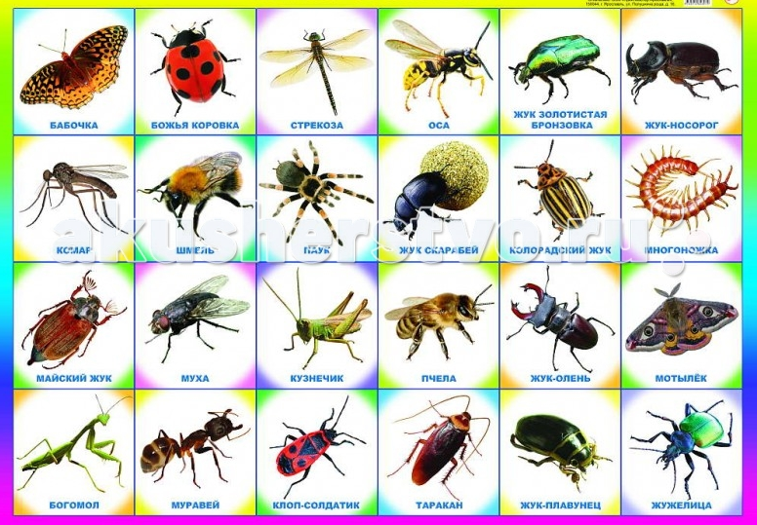
Д/И «НАЙДИ МЕНЯ»

Slide 24
Д/И « »

Slide 25
Д/И « »

Slide 26
СПАСИБО ЗА ВНИМАНИЕ

